Slide 1
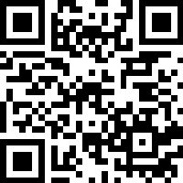
令和７年度 依存症に関する講演会
会場定員
令和７年１２月１６日（火）
14:00～16:00（受付13:30～）
100名（先着順）
三重県教育文化会館
大会議室
（津市桜橋２ー１４２）
（裏面地図参照）
独立行政法人 国立病院機構
肥前精神医療センター 依存症疾患センター長
松口 和憲 氏
※本講演会は、薬物、アルコールをはじめとする依存問題について、支援者が本人やその家族の支援を行う上で
必要な知識や技術の 向上を図ることを目的としています。
「依存症からの回復に求められるもの
～つながりの先にある未来～」
今回の講演会では、依存症全般について疾患の理解、メカニズム、依存症をとりまく問題と対応に加え、これまでの診療経験等に基づき、依存症の回復支援への実践的アプローチについてお話いただきます。
近年若者の依存症として問題となっている、スマホ・オーバードーズ・
オンラインカジノについてもご講演いただきます。ぜひご参加ください。
対象
医療、保健、福祉、教育、更生保護など精神保健医療福祉分野および
依存症問題の業務に従事している方
１００名
令和 ７年 12 月 ５日 （金） １６：００
受講希望の方は
以下のＵＲＬまたは、二次元コード
からお申し込みください。
https://logoform.jp/form/8vMX/1201187
特定非営利活動法人三重ダルク 三重県こころの健康センター技術指導課
TEL： 059-222-7510 TEL: 059-223-5243
定員
申込締切
申込方法
お問合せ
※駐車場の台数が限られていますので、公共交通機関でお越し下さい。
※都合により開催が延期、中止等になった場合でも当センターから個別に連絡は致しません。
情報は当センターホームページに掲載しますのでご確認ください。 https://www.pref.mie.lg.jp/kokoroc/hp/

Slide 2
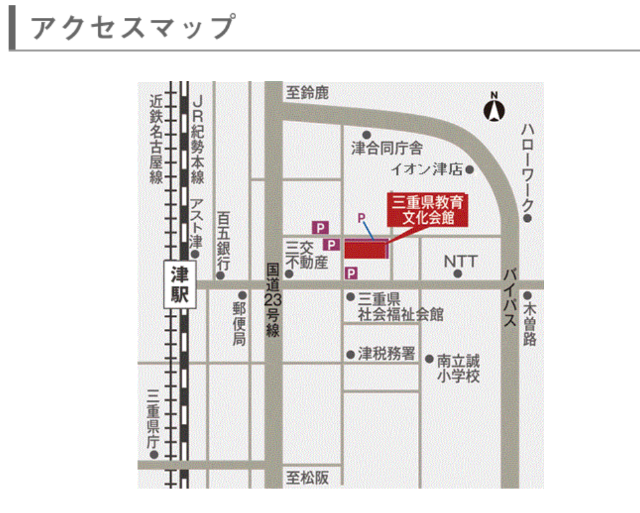
三重県教育文化会館
＊駐車場の台数が限られていますので、公共交通機関でお越し下さい。

